Slide 1

Présentation
Intégration d’une maquette

Slide 2
Sommaire :
Contexte du projet
Rendu visuel
Le Code

Slide 3
Présentation :
En tant que nouveau stagiaire j’ai été chargé de créer un nouveau design de site pour Booki une petite entreprise proposant un outil de planification de vacances. Son site permet aux usagers de trouver des hébergements et des activités dans la ville de leur choix. Les hébergements peuvent également être filtrés par thématique, par exemple leur budget ou leur ambiance.

Slide 4
Rendu visuel du site en desktop :
Présentation en direct

Slide 5
Rendu visuel du site en tablette :
Présentation en direct

Slide 6
Rendu visuel du site en mobile :
Présentation en direct

Slide 7
Présentation du code :
HTML Présentation en direct
CSS Présentation en direct

Slide 8
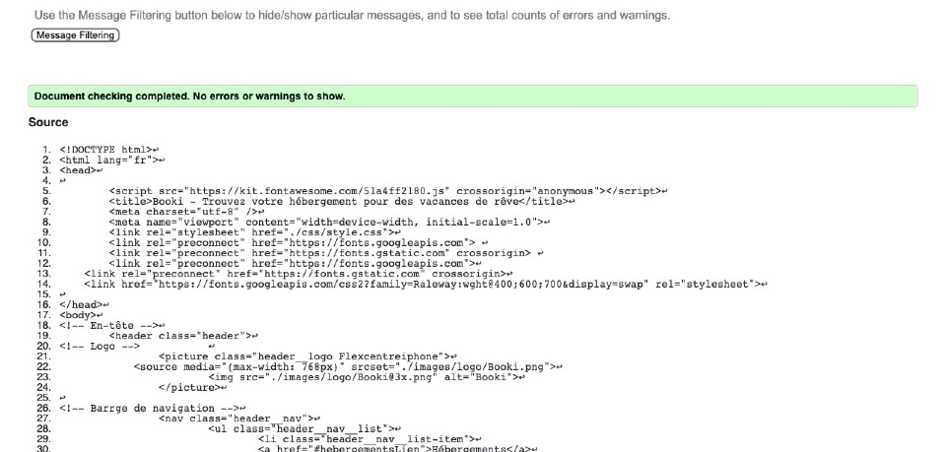
Présentation du code :
WC3 pour l’html :

Slide 9
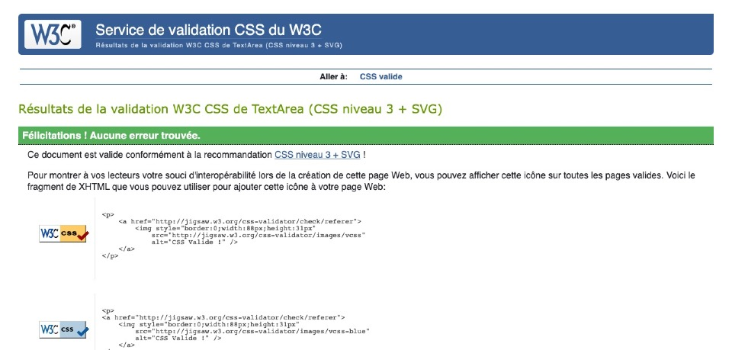
Présentation du code :
WC3 pour le CSS:

Slide 10
Conclusion
Aime et pas aimer
Expliquer un peu plus des elements de details
Retour d’eperience
Difficulte pour definir la precision a cause de maquette pdf et psd
Diff pour integration mobile sur maquette iphone 8 alors que sur brief 768px
Parler du rendu populaire a cause de la width de la descritpion

Slide 11

C’est déjà finis !

